Slide 1
PRESENTATION DU COLLEGE ET DE LA CLASSE DE 6EME parents de CM2

Slide 2
Présentation de l’établissement
La première rentrée dans ses locaux neufs date de septembre 2009.
2020-2021 : 550 élèves répartis sur 21 divisions
5 classes de 6e

Slide 3
Les + du collège
Un collège à taille humaine
Un cadre de travail moderne et agréable
Une équipe dynamique : nombreux projets, concours, sorties, voyages…
Un suivi de tous les élèves
Une bonne communication avec les familles

Slide 4
Quelques indicateurs….
DNB | 2020 | 2019
Taux de réussite | 89,5 | 87,6
% de mentions | 64,6 | 63,6
% des TB | 37 | 25,25
Passage en 2Nd GT | 2020 | 2019
R. Paparemborde | 77,7% | 77,7%
Académie | 74,6% | 72,9%
Passage en 1ère générale | Cohorte 2018
R. Paparemborde | 74,5%
Académie | 66,2%

Slide 5
Après la 3ème
LYCEES PROFESSIONNELS | LYCEES GENERAUX
Lycée Garamont à Colombes | Lycée Guy de Maupassant à Colombes
Lycée Anatole France à Colombes | Lycée Lucie Aubrac à Courbevoie (sections internationales anglais-arabe- abibac-section européenne allemand)
Lycée la Tourelle à La Garenne-Colombes | Lycée Albert-Camus à Bois-Colombes (bachibac, section europénne allemand)
Lycée P. Painlevé à Courbevoie

Slide 6
Une équipe autour de votre enfant
LA DIRECTION
Le principal
La principale adjointe
La gestionnaire
L’EQUIPE MEDICO-SOCIALE
1 infirmière
1 médiatrice éducative
1 psychologue EN
1 assistante sociale
3 AES-H
L’EQUIPE PEDAGOGIQUE
36 professeurs (21 PP)
1 documentaliste
2 assistants de langue
(anglais et espagnol)
LA VIE SCOLAIRE
LA CPE
7 Assistants d’Education

Slide 7
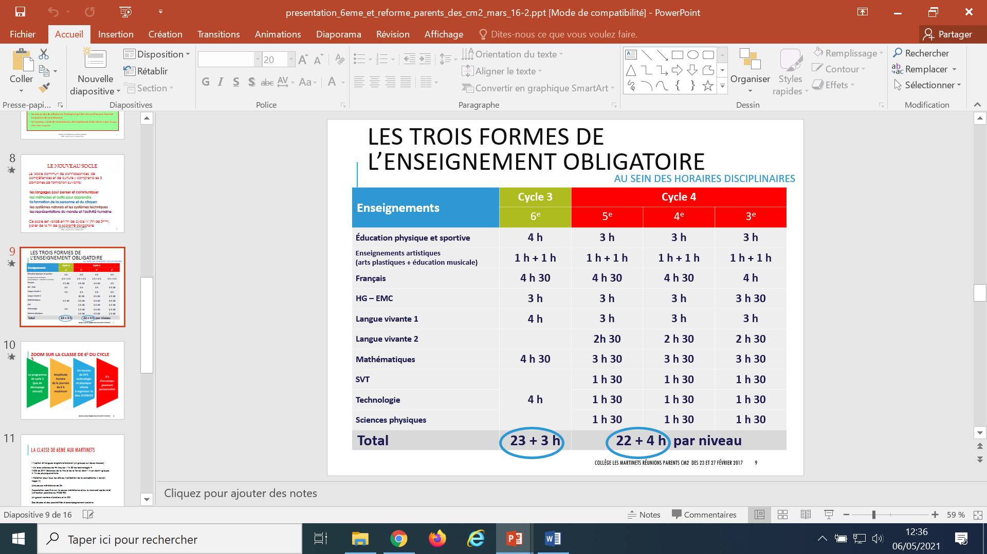
Les enseignements en 6ème

Slide 8
L’accompagnement personnalisé
MATIERE | HORAIRE EN DEMI-GROUPES
Français | 1h
Histoire-EMC | 0,5h
Anglais | 0,5h
SVT | 0,5h
Physique | 0,5h

Slide 9
L’initiation à l’allemand
1 heure par semaine pour :
  découvrir la culture
  progresser en logique
  se préparer à la LV2 en 5ème

Slide 10
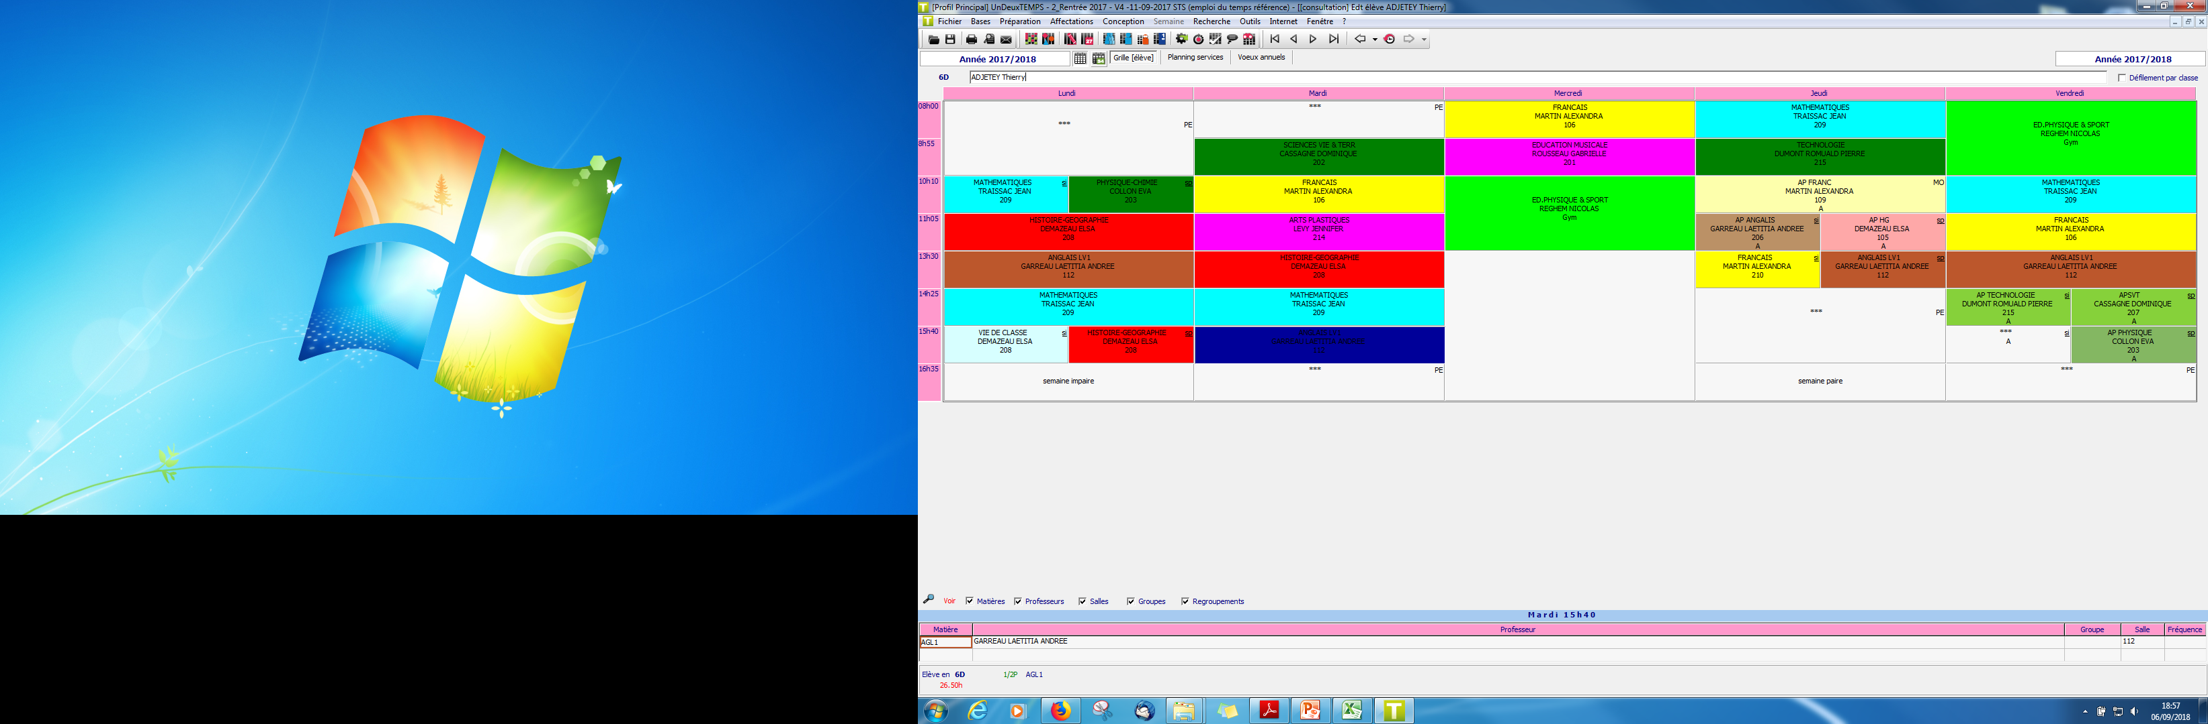
Un emploi du temps de 6ème

Slide 11
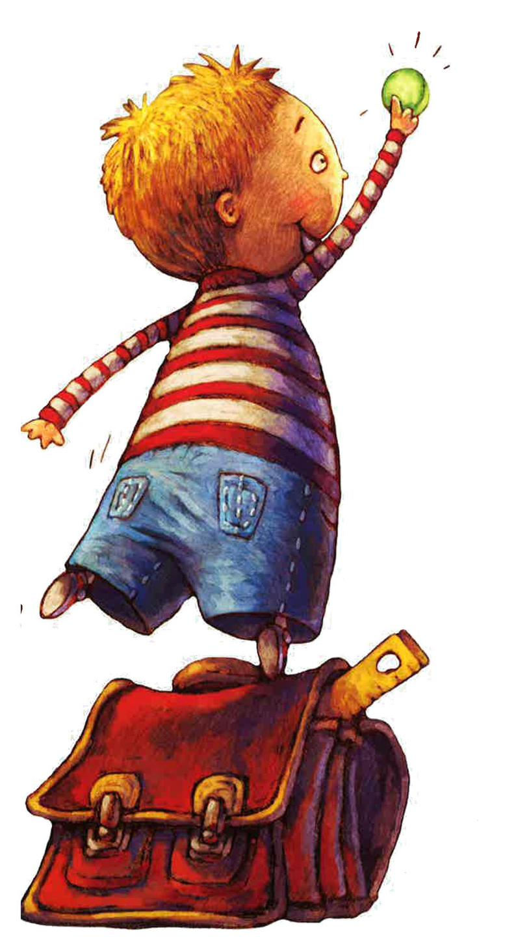
Les dispositifs d’accompagnement

Slide 12
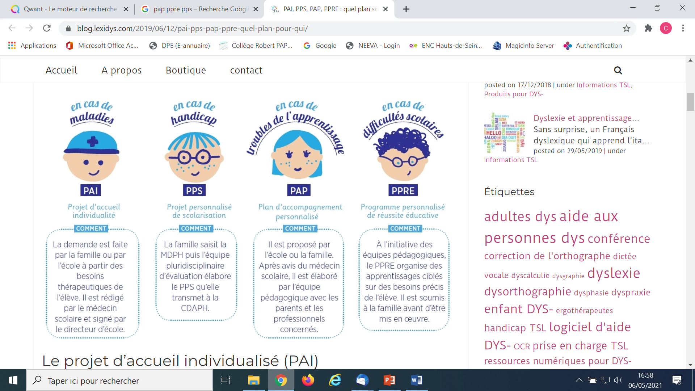
En classe
Types de troubles des apprentissages : dyslexie, dyspraxie, troubles de l’attention
Exemples d’aménagements : évaluer davantage à l’oral, dictées à trous, utilisation d’un ordinateur, cartes mentales, aide humaine (AESH)…

Slide 13
Devoirs faits
Objectif : Temps dédié, en dehors des heures de classe, pour faire les devoirs mais « Devoirs faits » ne veut pas dire « devoirs finis ».
Modalités :
après les cours, 1 à 2 heures par semaines
par petits groupes, avec un professeur référent.
apprentissage de l'autonomie, retour sur les méthodes de travail et aide pour les devoirs.
Communication : Un carnet de suivi sera inséré dans le carnet de liaison des élèves inscrits.
+ une heure d’étude sur le temps du midi

Slide 14
PREMIS
(Plan pour la réussite à l’école et une meilleure insertion scolaire)
Elèves qui manquent de repère, de confiance, problèmes de concentration, d’organisation ou de méthodologie
1 atelier hebdomadaire de découverte
+
1 tutorat individuel par un adulte référent
Exemples d’ateliers : théâtre, arts de la récup’, goûter radio, yoga

Slide 15
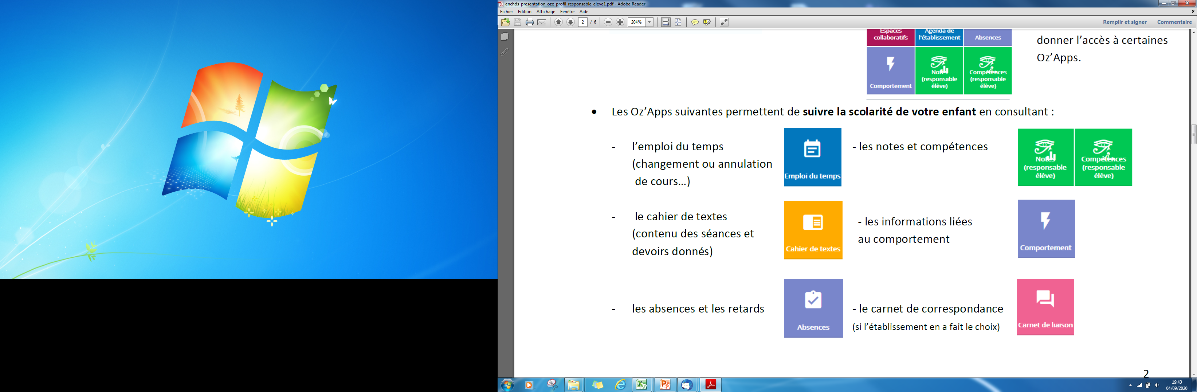
L’ENVIRONNEMENT NUMERIQUE DE TRAVAIL : OZE https://enc.hauts-de-seine.fr
Tous les responsables et les élèves recevront à la rentrée un code d’accès pour suivre

Slide 16
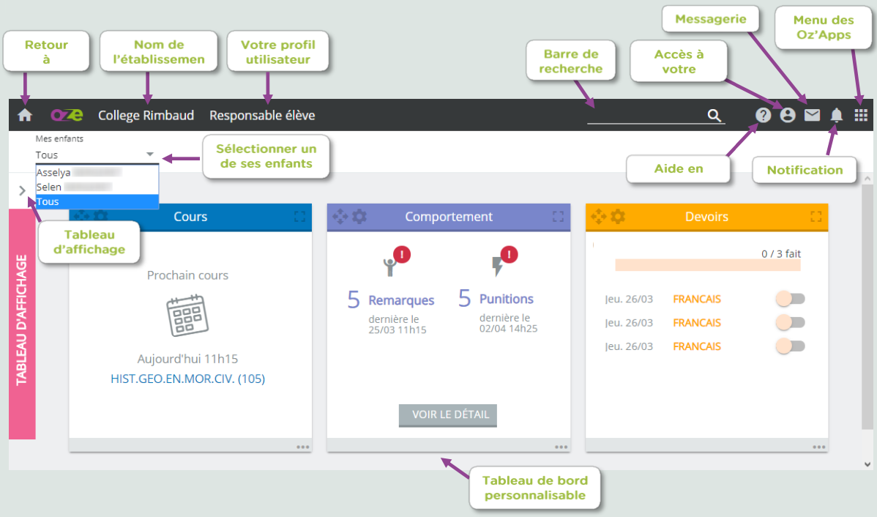
L’ENT OZE : la page d’accueil

Slide 17
La classe de 6ème à Paparemborde
- Association sportive le mercredi après-midi et sur le temps du midi (30 euros -utilisation possible du PASS 92)
-Natation pour les élèves « non-nageurs » (validation de la compétence « savoir nager »)
- Plusieurs ateliers : zumba; médias; aventure des écritures
- Une chorale
- Des élèves engagés : délégués de classe/ délégués au CVC

Slide 18
Après la 6ème
Le latin en option facultative (choix donné en fin de 5ème pour continuer ou abandonner)
Deux Langues vivantes 2 : l’espagnol ou l’allemand

Slide 19
L’inscription au collège
Les dossiers d’inscription seront remis début juin aux écoles de secteurs pour diffusion auprès des familles
L’inscription se fera au collège le mercredi 16 juin après-midi

Slide 20
L’inscription à la demi-pension
Prestataire privé : ELIOR
LUNDI, MARDI, JEUDI, VENDREDI : Les DP déjeunent tous les jours en septembre, puis au choix et de manière définitive après stabilisation des emplois du temps
L’inscription se fait sur le site du département 92 (Pass+) par l’un des responsables légaux
Quand? : durant l’été, avant validation par le collège à la rentrée

Slide 21
Les bourses nationales
Inscriptions du 1er septembre à la mi-octobre
Codes remis aux familles à la rentrée (codes à conserver durant toute sa scolarité)

Slide 22
LES ASSOCIATIONS
Le Foyer Socio-Educatif (caisse de l’école) : adhésion : 8 € pour l’année
Les Associations des parents élèves
La FCPE : https://92.fcpe-asso.fr/
L’UPIC : paparemborde@upic.asso.fr

Slide 23
CONTACTS COLLEGE
ce.0922662u@ac-versailles.fr
Site Internet
http://www.clg-paparemborde-colombes.ac-versailles.fr/

